Slide 1
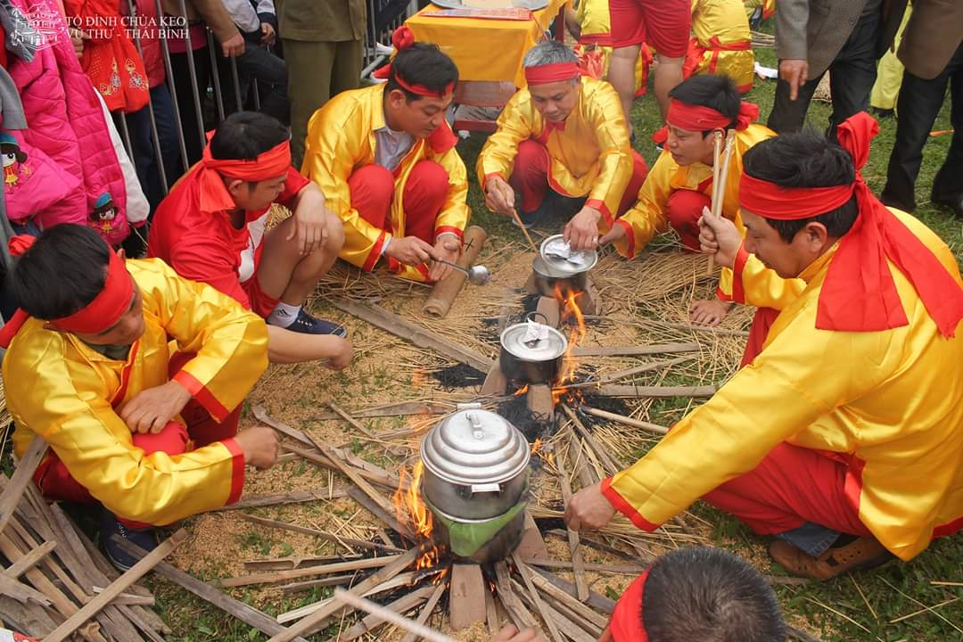

ĐỌC KẾT NỐI CHỦ ĐIỂM
HỘI THỔI CƠM THI Ở ĐỒNG VÂN
Theo Minh Nhương

Slide 2

LIÊN HỆ, KẾT NỐI
TÌM HIỂU
VĂN BẢN
ĐỌC
VĂN BẢN
TỔNG KẾT

Slide 3



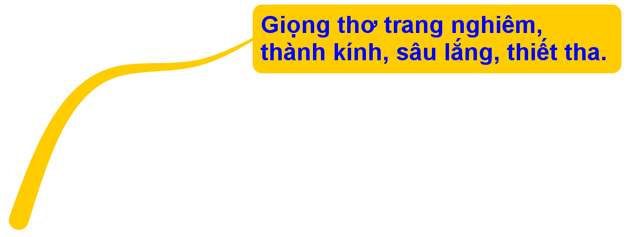
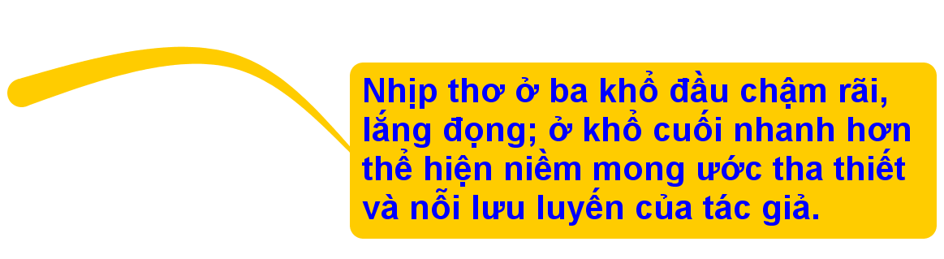
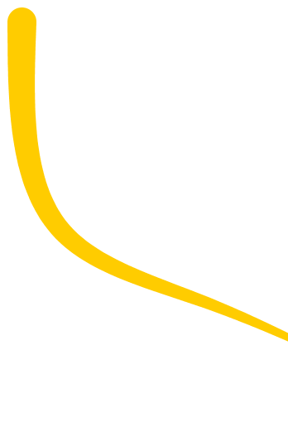
TRẢI NGHIỆM CÙNG VĂN BẢN (SGK/27)
I) ĐỌC VĂN BẢN:
1) Bốc cục:
Phần 1: Từ “Ở xã Đồng Tháp… trong làng”:
Giới thiệu về Hội thổi cơm thi ở làng Đồng Vân.
BỐ CỤC
(3 phần)
Phần 2: Từ “Bắt đầu vào hội thi… lao động mệt nhọc”: Những nét tiêu biểu của hội thổi cơm thi.
Phần 3: Phần còn lại: Hội thổi cơm thi ở làng Đồng Vân mang giá trị văn hóa lịch sử.

Slide 4
2) Giải thích từ ngữ:
Thổi cơm
Nấu cơm
Cổ truyền
Từ xưa truyền lại, vốn có từ xưa
Ra quân, đoàn quân đi ra trận
Trẩy quân

Slide 5

LƯU Ý
thuật lại lễ hội
thổi cơm thi
ở làng Đồng
Vân, xã Đồng
Tháp, huyện
Đan Phượng,
Hà Nội.
Đây là
văn bản
thuyết minh

Slide 6
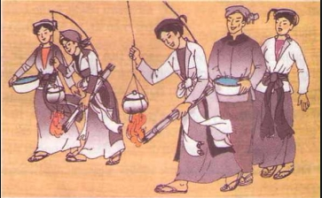
I) TÌM HIỂU VĂN BẢN:
1) Khái quát về hội thổi cơm thi:

Slide 7
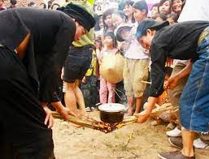
Nguồn
gốc
Từ các cuộc trẩy quân đánh giặc của người Việt cổ bên dòng sông Đáy xưa.
Góp phần giữ gìn và phát huy nét đẹp văn hóa cổ truyền trong sinh hoạt văn hóa hiện đại.
Mục
đích

Slide 8
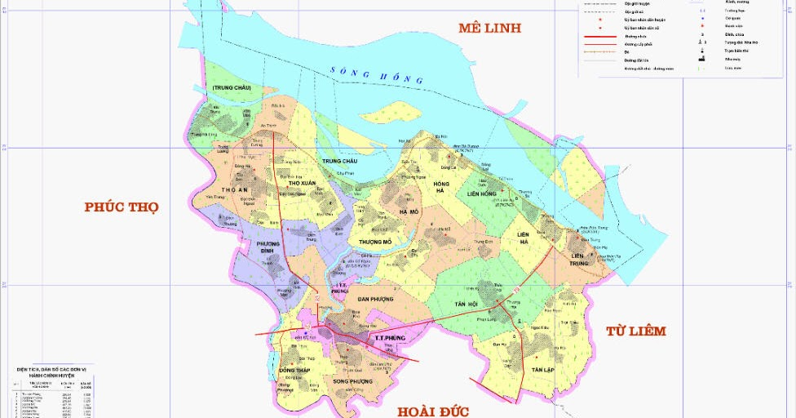
Thời
gian
Rằm tháng Giêng
Địa
điểm
Làng Đồng Vân, xã Đồng Tháp, huyện Đan Phượng, Hà Nội.

Slide 9
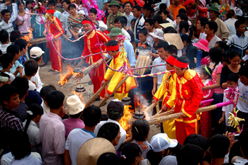
Nét độc đáo
Về qui trình lấy lửa, cách nấu đậm màu sắc hài hước dân gian.
Được tuyển chọn từ các xóm trong làng.
Người dự thi

Slide 10
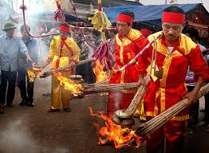
2) Diễn biến và luật lệ hội thi:

Slide 11
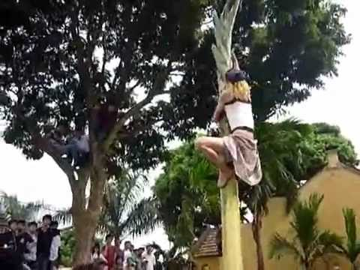
Lấy lửa
Trên ngọn cây chuối
Châm que diêm thành hương cháy thành ngọn lửa
Chuyển lửa
Nhóm lửa
Châm lửa và đốt vào những ngọn đuốc

Slide 12
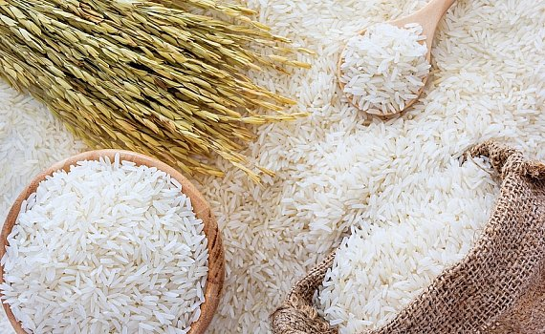
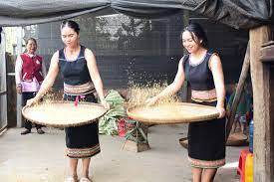
Chế biến gạo
Xay-giã-giần- sàng từ lúa thành gạo trắng

Slide 13
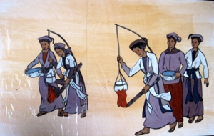
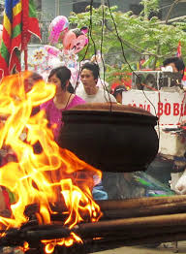
Đun nấu làm chín cơm
Nồi cơm được treo dưới những cành cây cong, tay cầm cần, tay cầm đuốc.

Slide 14
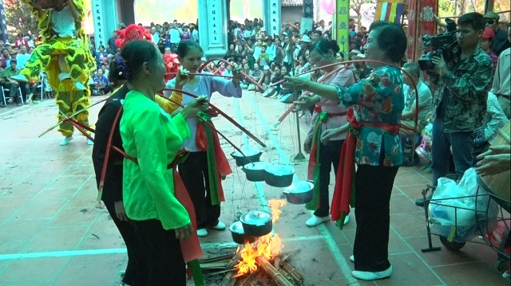
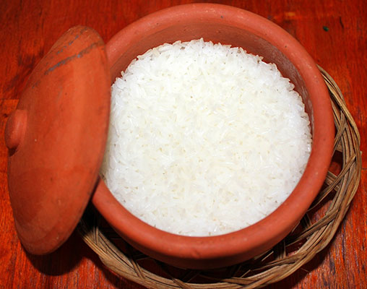
Thời gian:
Trong khoảng một giờ rưỡi
Chất lượng: Gạo trắng, cơm dẻo, không cháy

Slide 15
2) Diễn biến và luật lệ của hội thi:
STT | Các công đoạn | Quy định (luật lệ cuộc thi)
1 | Lấy lửa, chuyển lửa, nhóm lửa | - trên ngọn cây chuối. - châm que diêm vào hương cháy thành ngọn lửa. - châm lửa và đốt vào những ngọn đuốc.
2 | Chế biến gạo | xay, giã, giần, sàng từ lúa thành gạo trắng.
3 | Đun nấu làm chín cơm | nồi cơm được treo dưới những cành cong, tay cầm cần, tay cầm đuốc.
4 | Thời gian | trong khoảng một giờ rưỡi
5 | Chất lượng | gạo trắng, cơm dẻo, không cháy.

Slide 16

3) Ý nghĩa của hội thi:
Là nét sinh hoạt văn hóa cổ truyền bắt nguồn từ các cuộc trẩy quân đánh giặc của người Việt cổ bên dòng sông Đáy xưa.
Là dịp trai gái trong làng đua tài khỏe mạnh, thông minh khi lấy lửa, dịp trai gái thể hiện bàn tay khéo léo để có cơm dẻo tiếp binh lương.
Góp phần giữ gìn và phát huy những nét đẹp cổ truyền trong văn hóa sinh hoạt hiện nay.

Slide 17
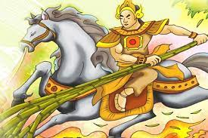
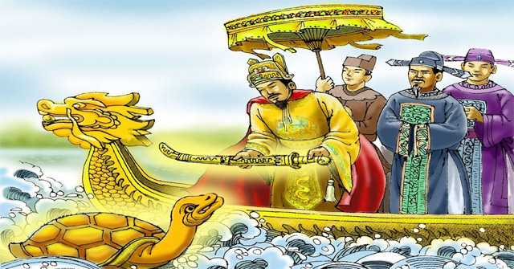
LIÊN HỆ, KẾT NỐI
VĂN BẢN “THÁNH GIÓNG”
VĂN BẢN “SỰ TÍCH HỒ GƯƠM”
Cho thấy nhân dân ta luôn đoàn kết đấu tranh, quyết tâm chiến đấu và chiến thắng kẻ thù xâm lược. Điều đó đã trở thành truyền thống yêu nước quý báu của nhân dân ta từ xưa đến nay.
LẮNG NGHE LỊCH SỬ NƯỚC MÌNH

Slide 18


Slide 19
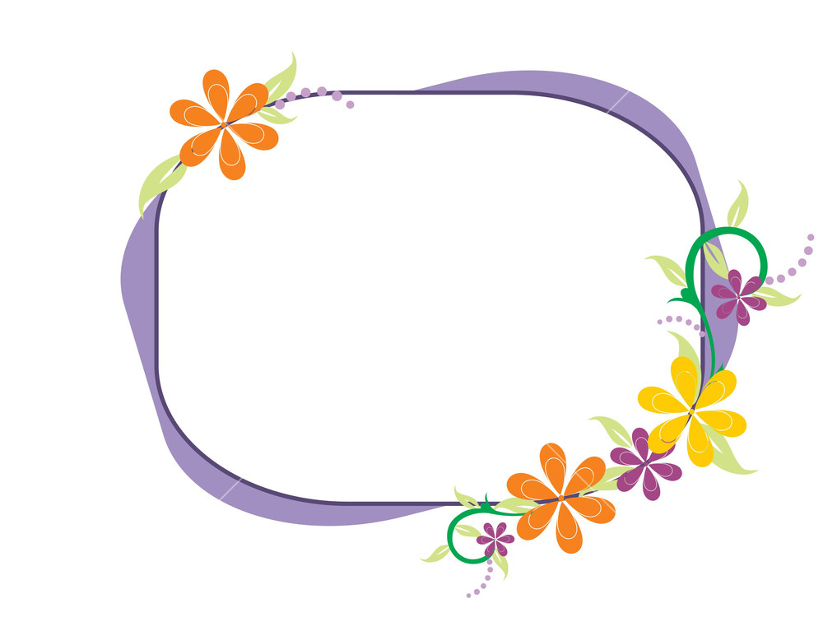
TỔNG KẾT
NGHỆ THUẬT
Văn thuyết minh, ngôn ngữ chính xác, cô đọng, chặt chẽ và sinh động.

Slide 20
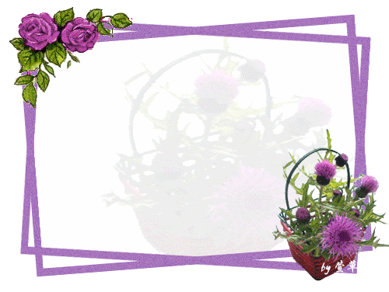
NỘI DUNG
- Tường thuật lại hội thổi cơm thi ở Đồng Vân.
- Ca ngợi vẻ đẹp con người Việt Nam, tôn vinh nét đẹp truyền thống văn hóa dân tộc.

Slide 21
LUYỆN TẬP, VẬN DỤNG:
Em đã được tham gia nhiều lễ hội truyền thống của quê hương. Hãy viết đoạn văn (từ 5 – 7 câu) nêu những suy nghĩ của mình về các lễ hội truyền thống đó.

Slide 22



Chào tạm biệt !
Chúc các em nhiều niềm vui, sức khỏe!

